Slide 1
xxxxx
xxxxx
xxxx
xxxxxx - xxxxxx - xxxxx
Maestría en Ciencia de Datos e Inteligencia Artificial
Docente: xxxxxxx | Proyecto final
Notes:
[GRACE]
Hola, somos Grace Moscoso, Noelia Varillas y Débora Jerónimo, del curso IA Fundamentals
de la Maestría en Ciencia de Datos e Inteligencia Artificial de UTEC.
Nuestro proyecto final aplica métodos de búsqueda heurística para optimizar las rutas de
visitas de campo de los analistas de una entidad bancaria.

Slide 2




ÍNDICE
1
Problema
2
Propuesta
3
Experimentos
4
Resultados y conclusiones
Notes:
[GRACE]
La agenda es la siguiente primero veremos el problema a solucionar, luego la propuesta, después los experimentos y finalmente los resultados obtenidos y las conclusiones.

Slide 3
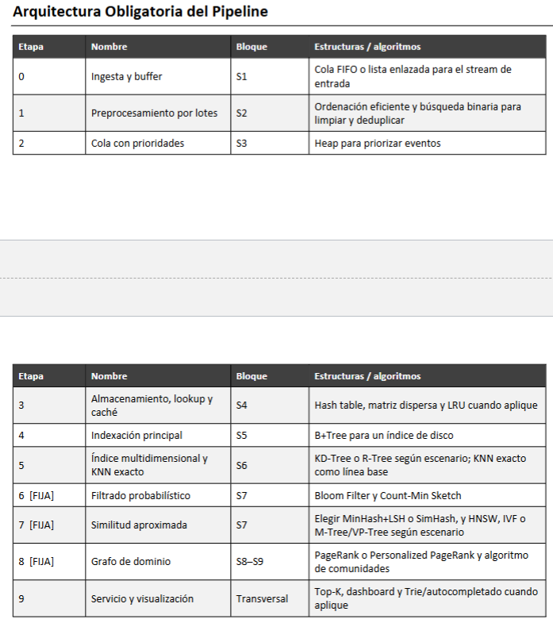
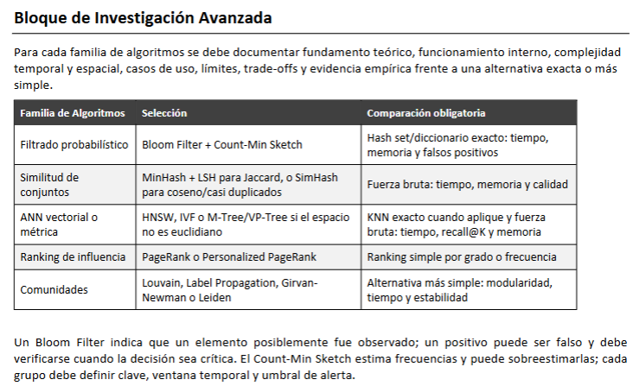

Slide 4
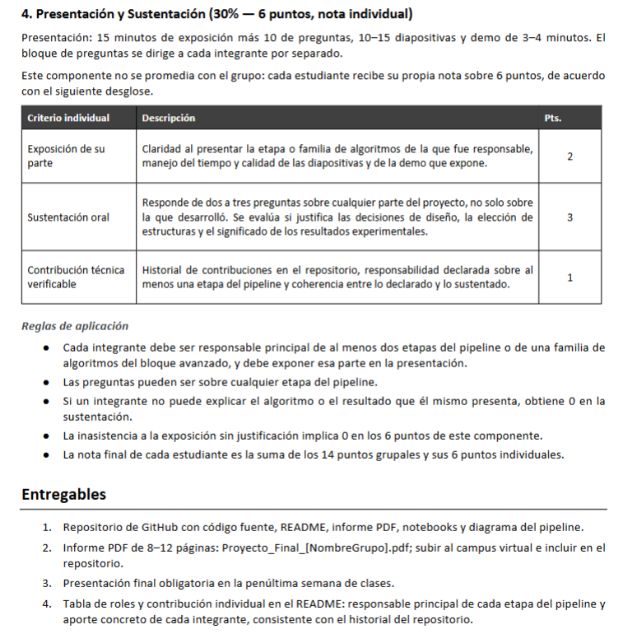
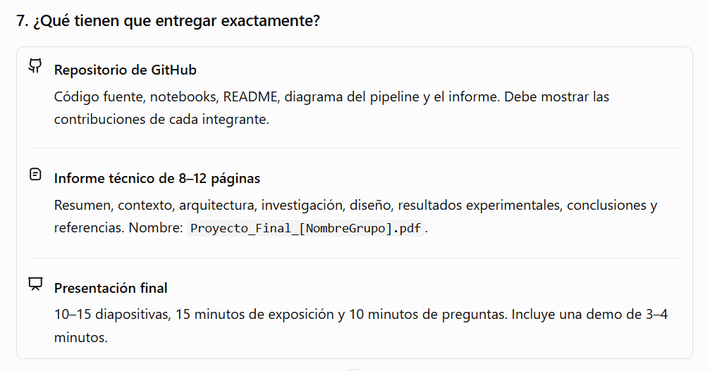

Slide 5
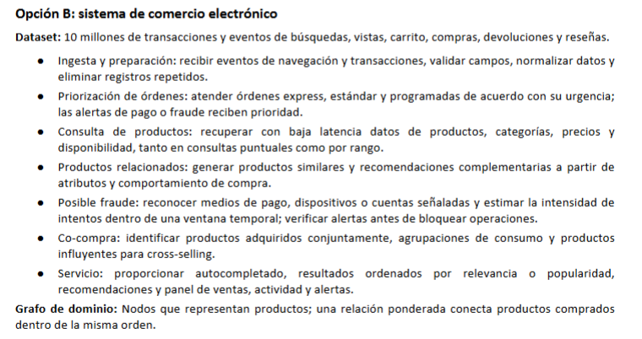

Slide 6
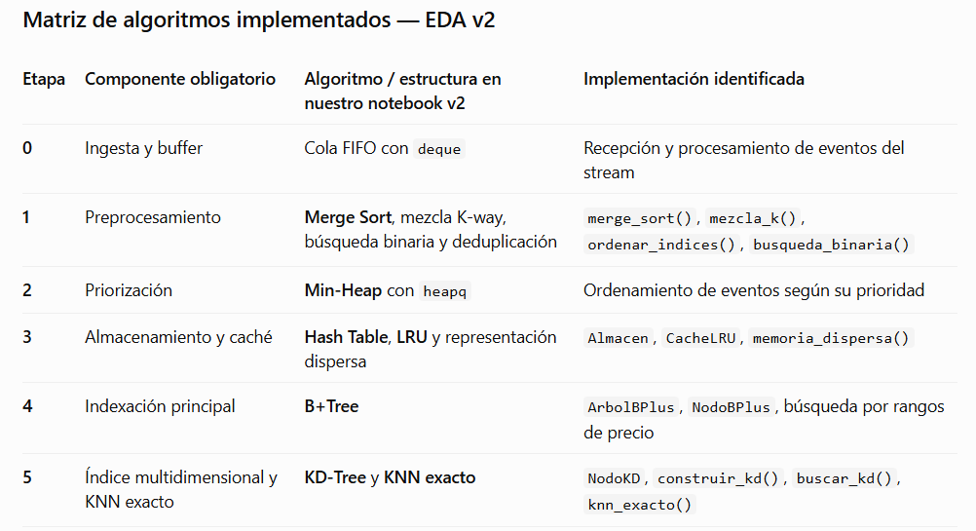
Solución

Slide 7
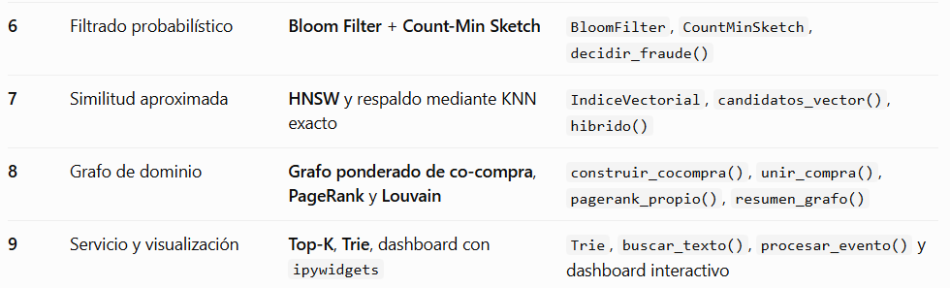

Slide 8
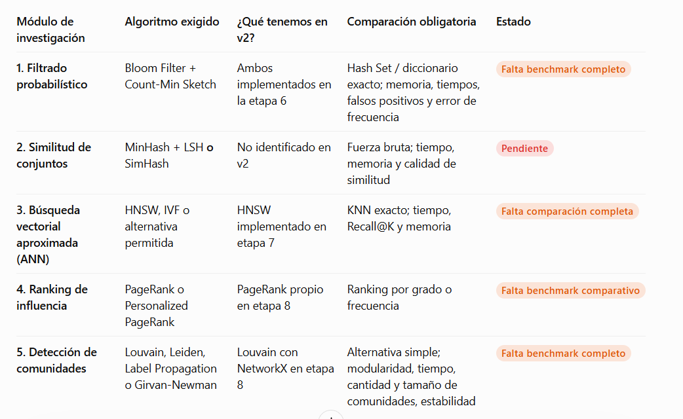

Slide 9
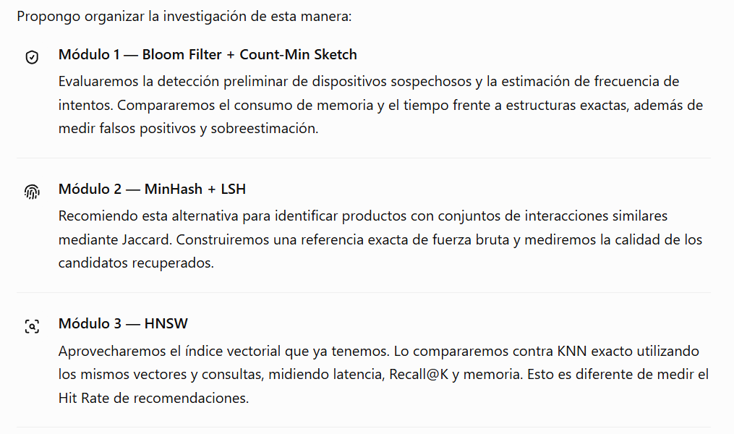

Slide 10
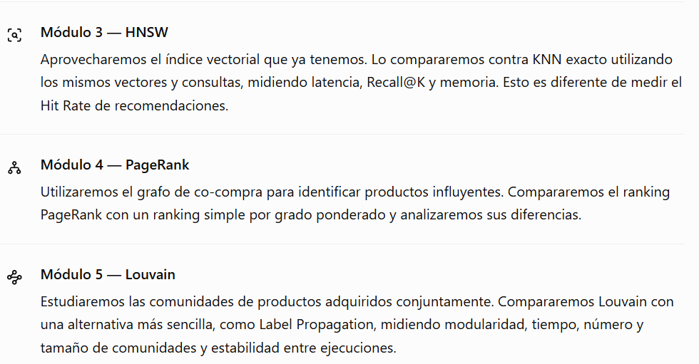

Slide 11
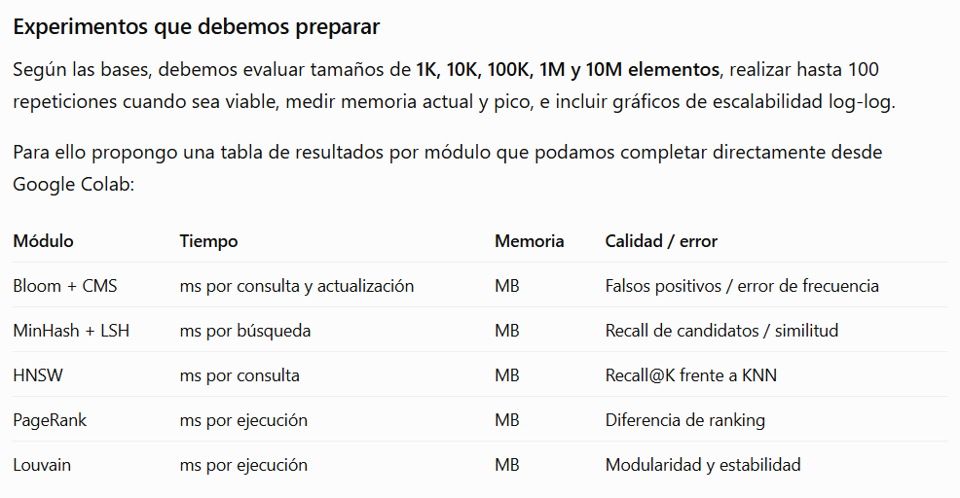

Slide 12
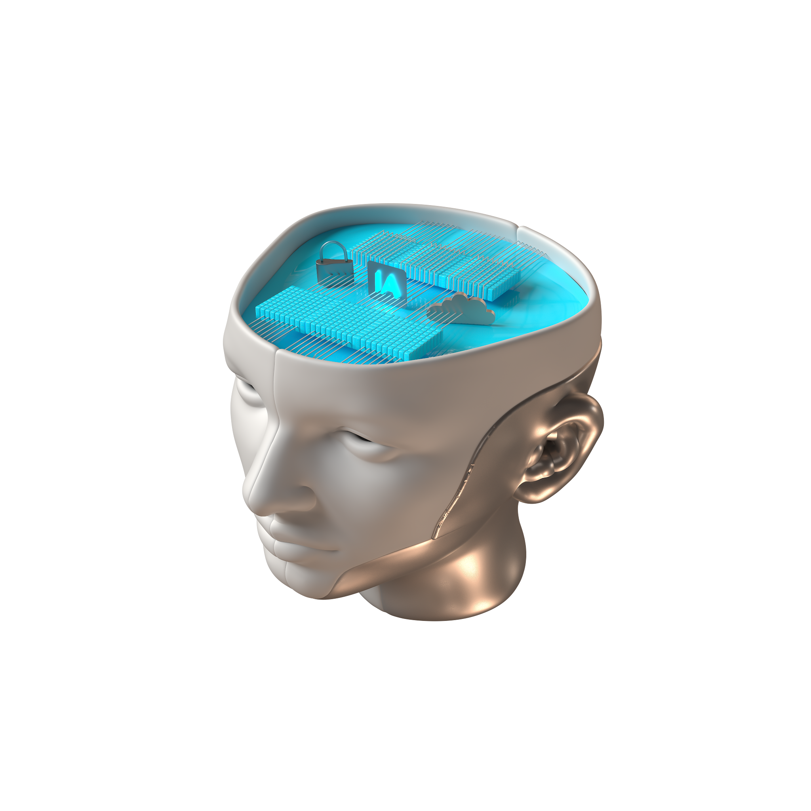

01 · Problema
Notes:
[GRACE]
Empecemos por el problema.

